Slide 1
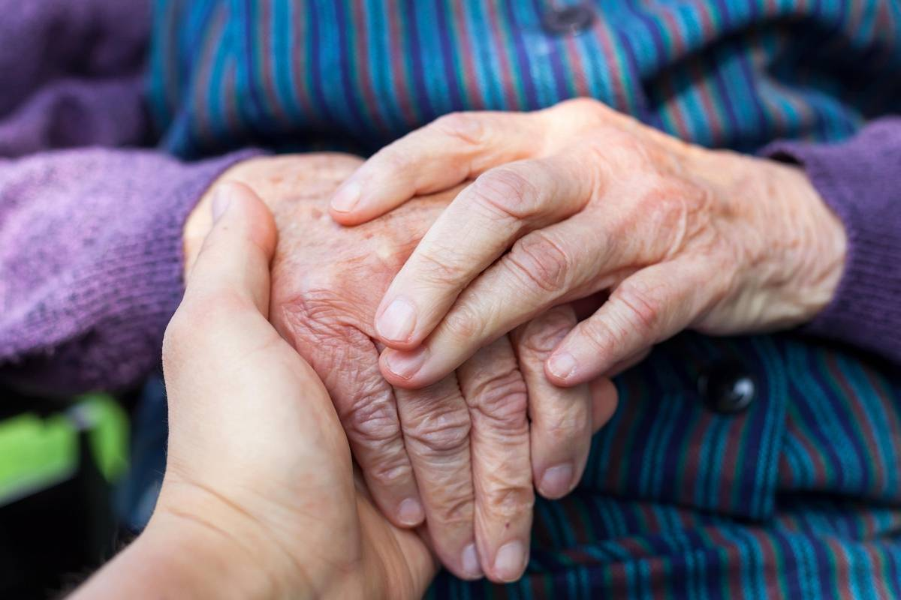
به نام خدا
کارگاه "آموزش استانداردهای مهارت عملی مراقبت ادغام یافته سالمندان"
23 شهریور 1405

Slide 2
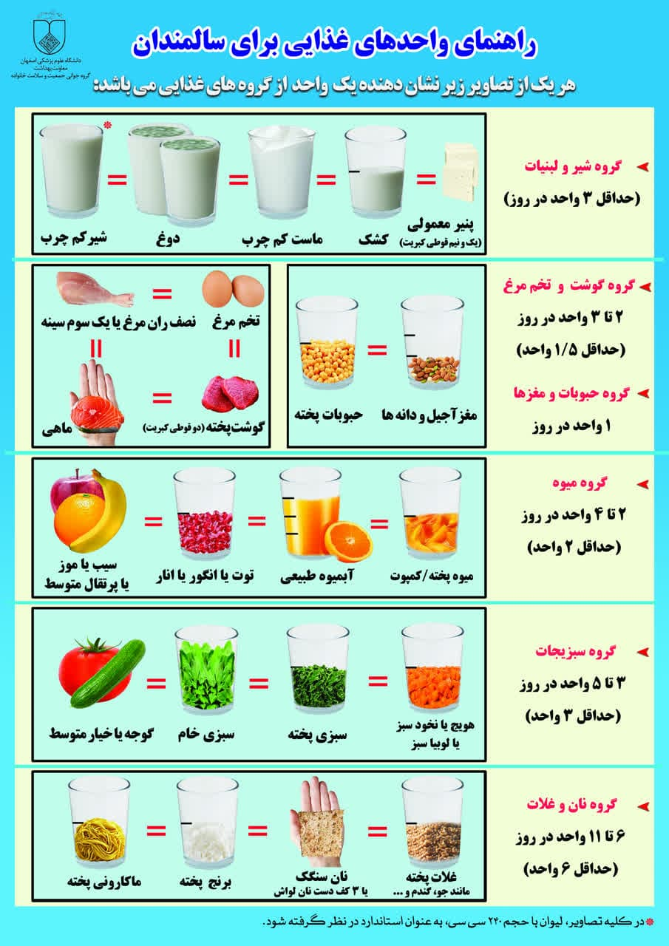
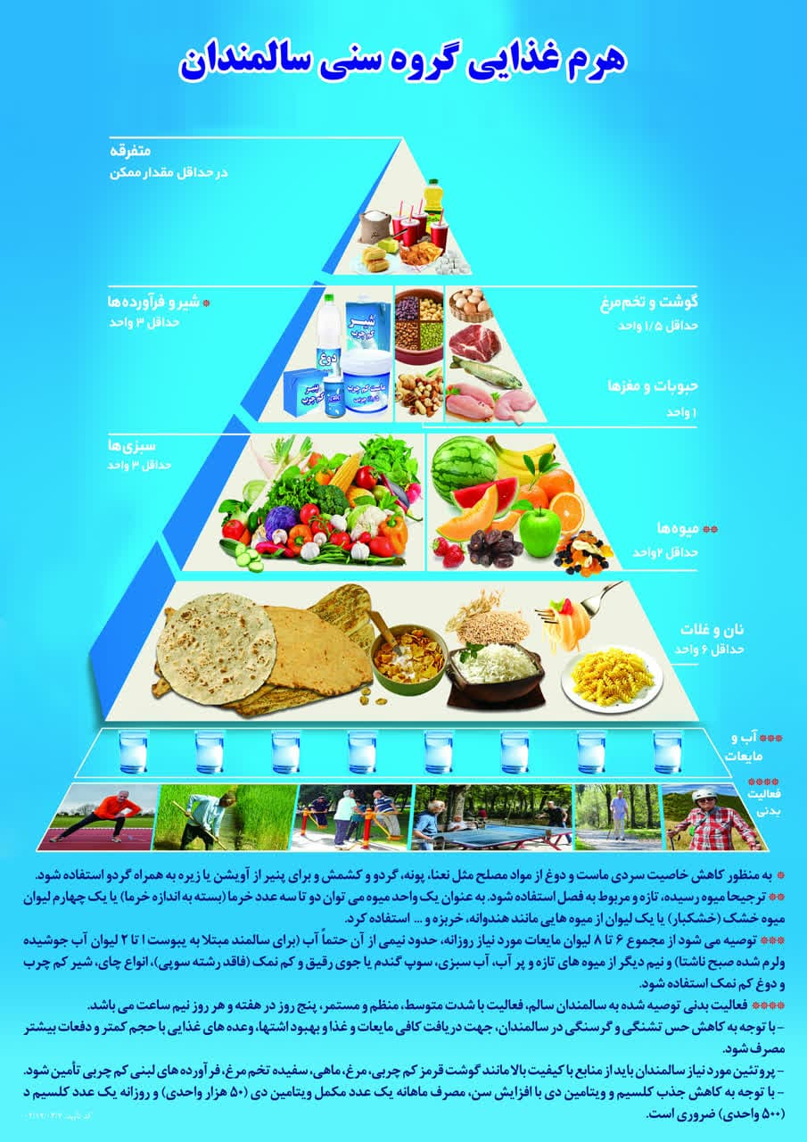
تغذیه سالم در سالمندان

Slide 3
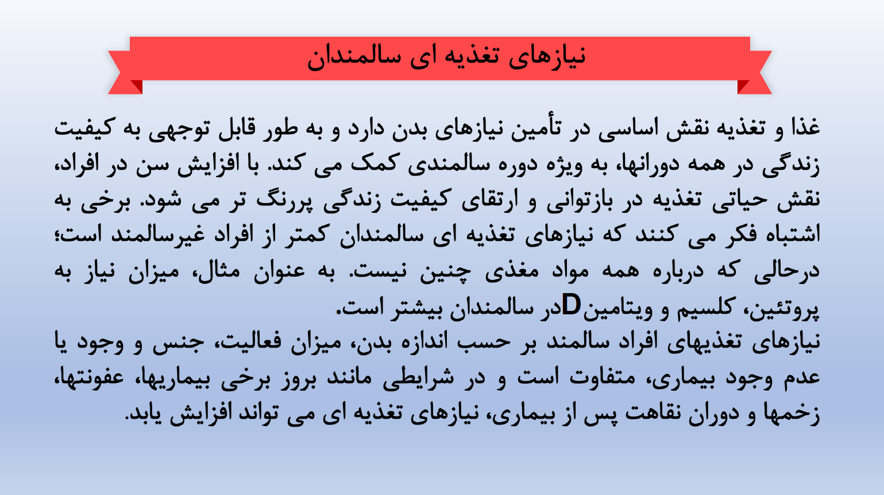

Slide 4


Slide 5
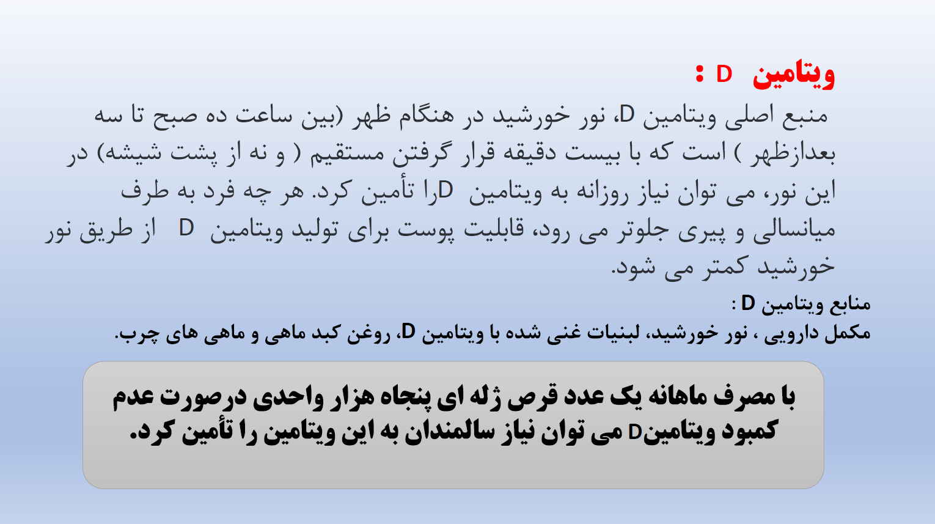

Slide 6
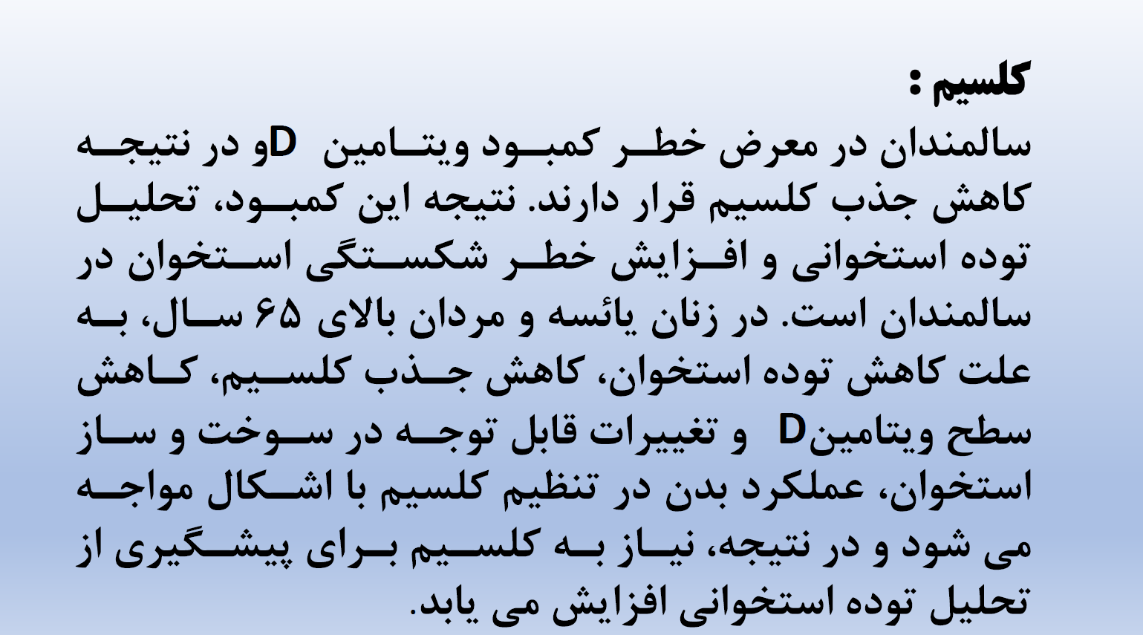
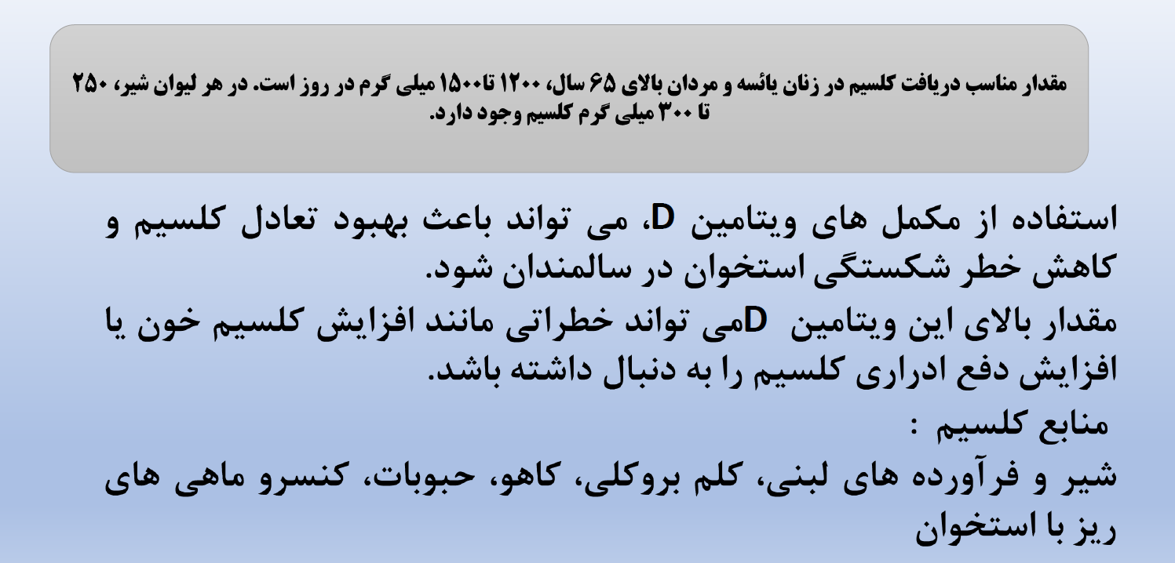

Slide 7
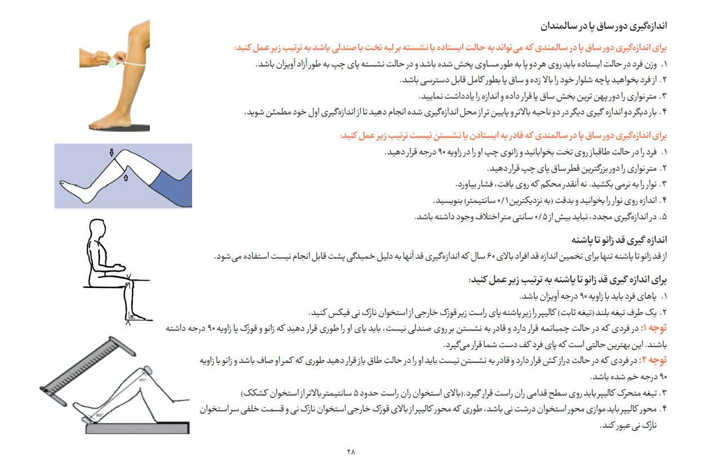

Slide 8
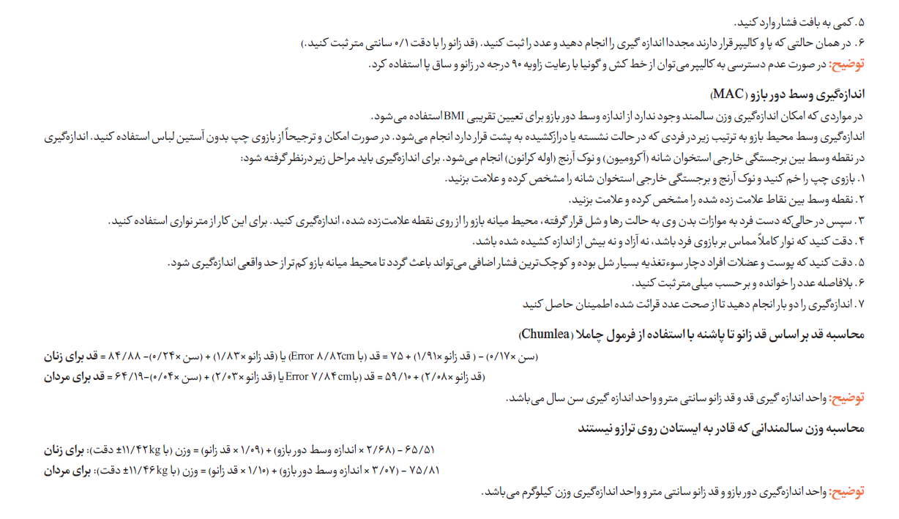

Slide 9
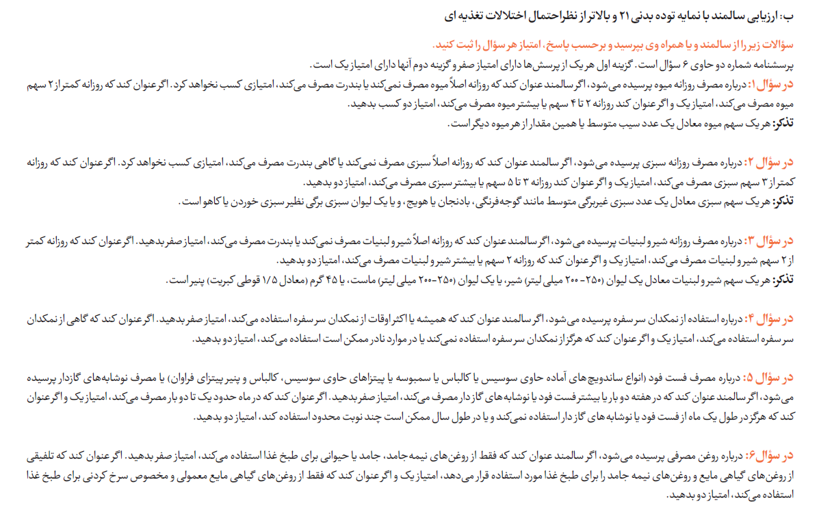

Slide 10

سقوط و عدم تعادل در سالمندان

Slide 11
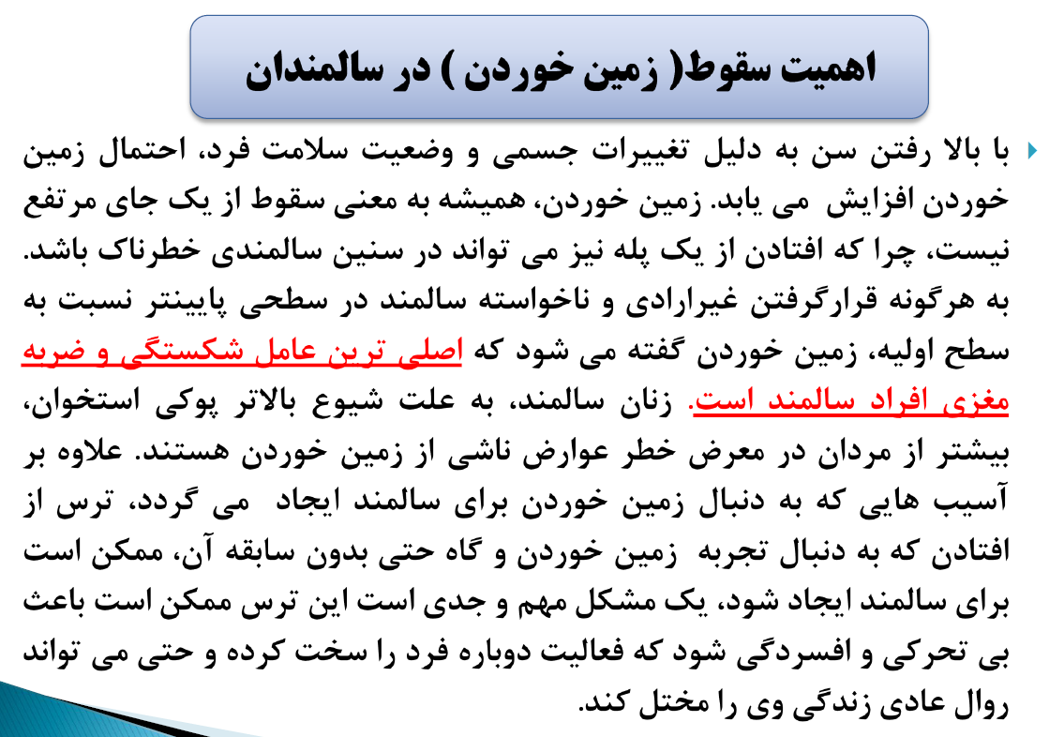

Slide 12
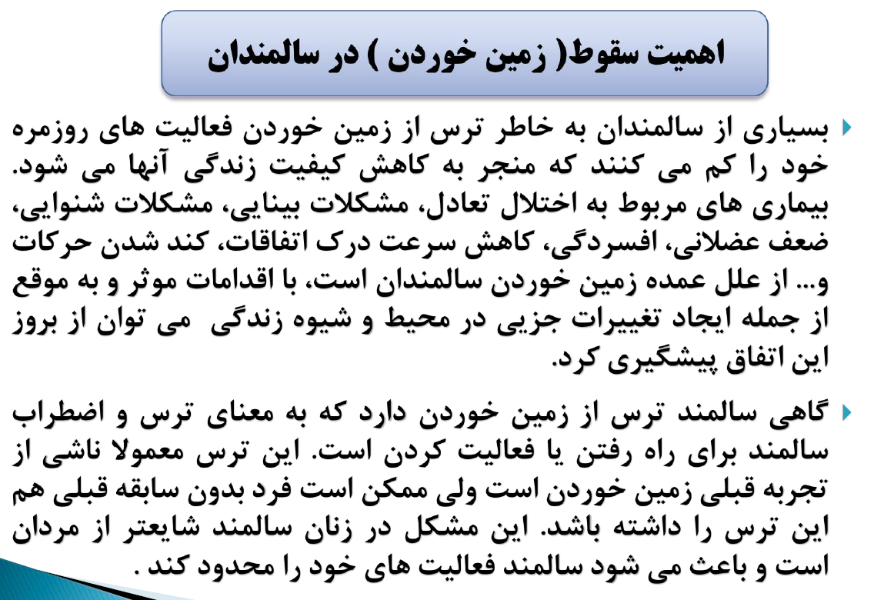

Slide 13
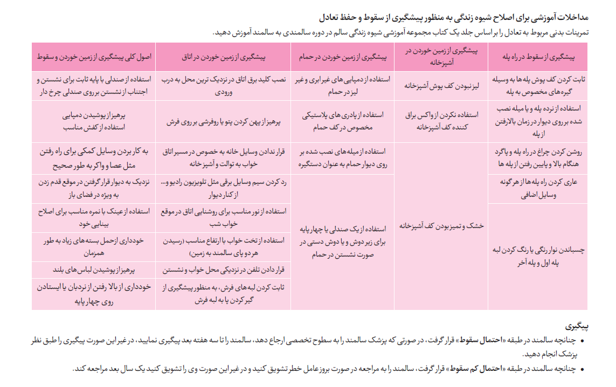

Slide 14
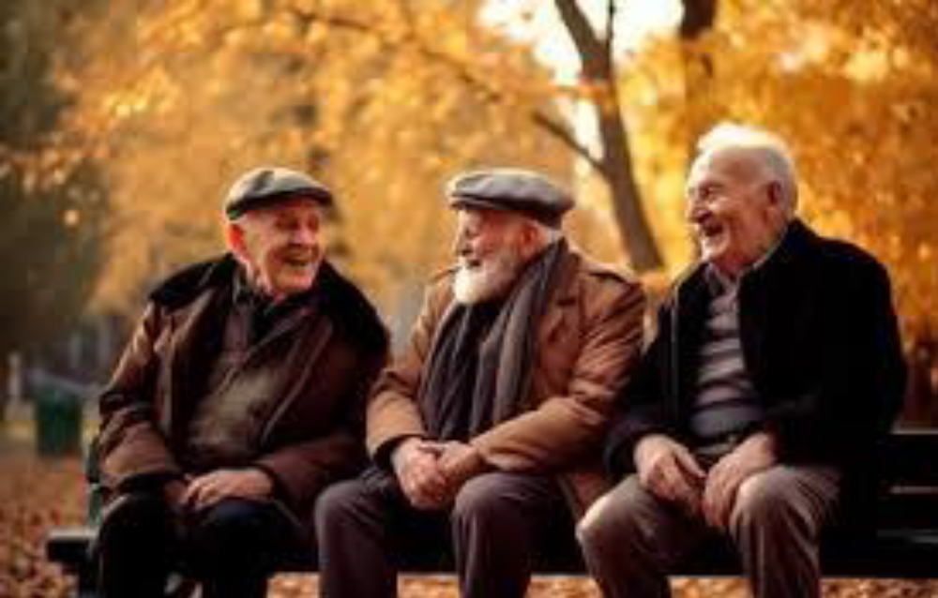
پیشگیری از افسردگی در سالمندان

Slide 15
1: افسردگی در سالمندان چیست؟
افسردگی در سالمندان یک بخش طبیعی از روند سالمندی نیست.
ممکن است سالمند به دلیل بازنشستگی، فوت همسر یا دوستان، کاهش ارتباطات اجتماعی، بیماری‌های مزمن، کاهش توانایی جسمی یا وابستگی به دیگران در معرض افسردگی قرار گیرد.
نکته مهم:
اینکه سالمند پیر شده، کم‌حوصله یا منزوی شده، به این معنی نیست که «طبیعی است و کاری نمی‌شود کرد».

Slide 16
۲. چرا افسردگی در سالمندان گاهی تشخیص داده نمی‌شود؟
افسردگی سالمند همیشه با گریه و غمگینی مشخص نمی‌شود. گاهی خودش را به شکل علائم جسمی یا تغییر رفتار نشان می‌دهد.
مثلاً سالمند ممکن است بگوید:
* «دیگه حوصله هیچ کاری ندارم.»
* «همه بدنم درد می‌کنه.»
* «اشتها ندارم.»
* «خوابم به هم ریخته.»
* «دیگه بیرون نمی‌رم.»
* «هیچ‌چیز مثل قبل خوشحالم نمی‌کنه.»
بنابراین بهورز نباید فقط به ظاهر شاد یا غمگین سالمند توجه کند.

Slide 17
۳. مهم‌ترین علائم افسردگی در سالمندان
علائم جسمی و رفتاری
* کاهش یا افزایش اشتها
* کاهش یا افزایش وزن
* اختلال خواب
* خستگی و کمبود انرژی
* کاهش فعالیت و تحرک
* کاهش ارتباط با خانواده و دیگران
* شکایت‌های جسمی مکرر بدون علت مشخص
علائم عاطفی
* احساس غم، ناامیدی یا بی‌ارزشی
* بی‌علاقگی نسبت به فعالیت‌های قبلی
* احساس تنهایی
* تحریک‌پذیری و زودرنجی
علائم شناختی
* کاهش تمرکز، فراموش کاری
* کند شدن فکر و پاسخ دادن
نکته: گاهی افسردگی در سالمندان با مشکلات حافظه اشتباه گرفته می‌شود و برعکس، اختلال شناختی هم ممکن است با افسردگی اشتباه شود؛ بنابراین در موارد مشکوک، ارجاع اهمیت دارد.

Slide 18
4. نقش بهورز در شناسایی افسردگی
بهورز معمولاً یکی از افرادی است که بیشترین تماس را با سالمند و خانواده او دارد؛ بنابراین نقش مهمی در شناسایی زودهنگام دارد.
در زمان مراقبت، به جای اینکه فقط بپرسیم:
«حال شما خوبه؟»
می‌توانیم سؤال‌های بازتری بپرسیم:
«این روزها بیشتر اوقات چه احساسی دارید؟»
«هنوز از کارهایی که قبلاً دوست داشتید لذت می‌برید؟»
«خواب و اشتهایتان تغییری کرده؟»
«این روزها بیشتر دوست دارید تنها باشید؟»
«انرژی و حوصله انجام کارهای روزمره را دارید؟»
این سؤال‌ها می‌توانند سرنخ‌های خوبی ایجاد کنند.

Slide 19
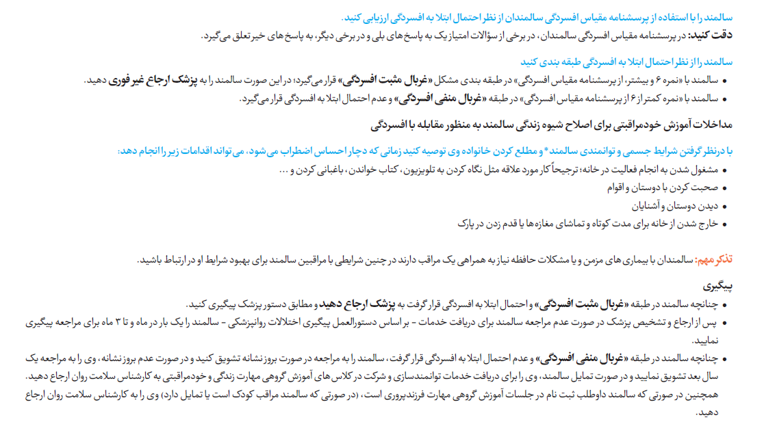

Slide 20
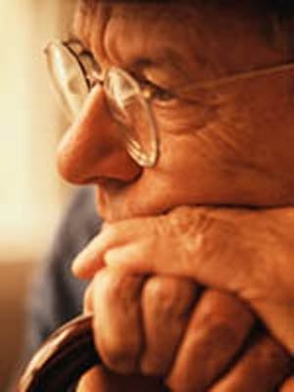
تشخیص زودهنگام و غربالگری سرطان کلورکتال در سالمندان

Slide 21
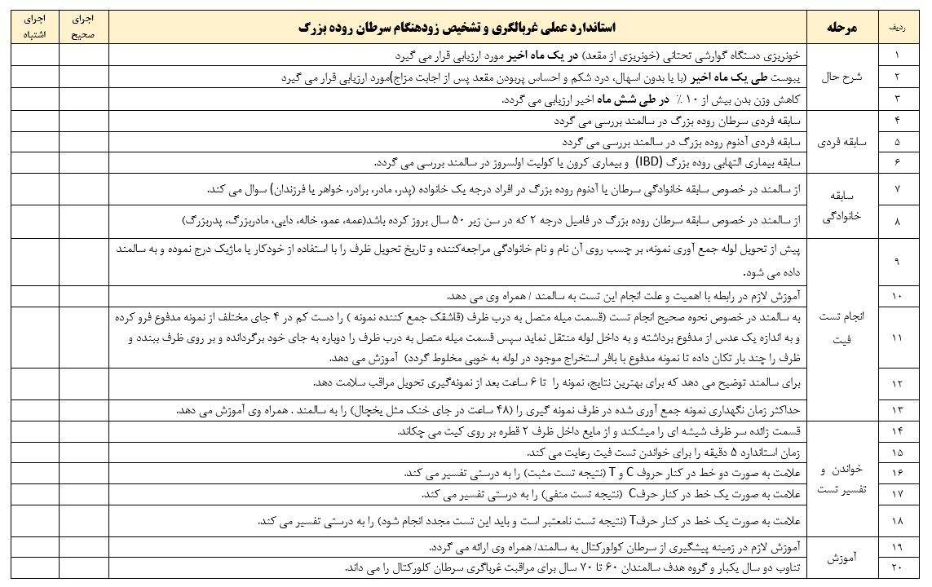

Slide 22
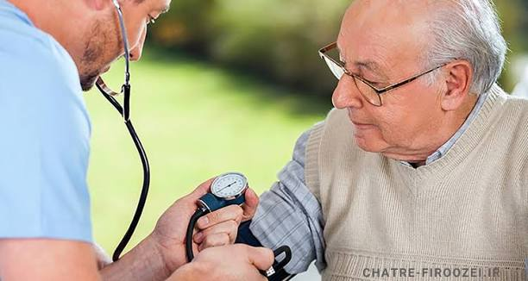
دیابت و فشارخون در سالمندان

Slide 23
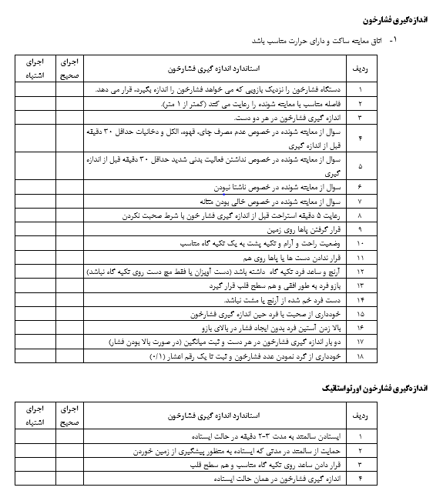

Slide 24
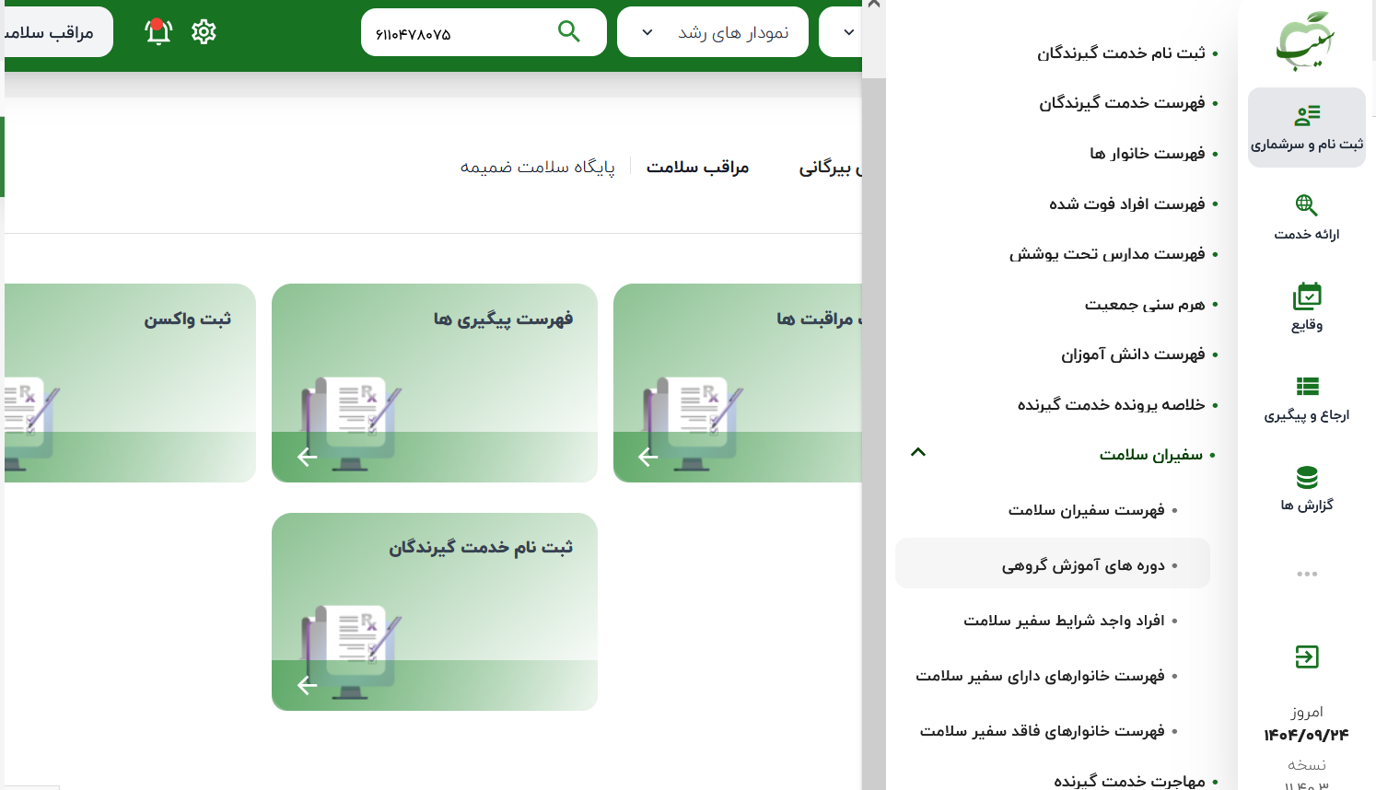
نحوه ثبت دوره های آموزش در سامانه سیب (امکان گزارش گیری در سامانه راستی آزمایی توسط کارشناس ستادی)
1- با کاربر ارائه دهندگان خدمت:
منوی ثبت نام و سرشماری– سفیران سلامت – دوره های آموزش گروهی

Slide 25
1- انتخاب گزینه ی "افزودن دوره"
2- تاریخ شروع دوره: قابلیت ثبت دوره برای تاریخ قبل، حال و آینده
3- عنوان دوره: انتخابی است (کشویی) - تایپ سالمند و انتخاب گزینه "سالمندی سالم (برنامه هر خانه یک پایگاه سلامت)"
4- محل ارائه خدمت: انتخابی است. (بعنوان مثال "خانه بهداشت")
5- عنوان محل ارائه خدمت: غیر انتخابی و باید کلمه کلیدی (به عنوان مثال فعالیت بدنی) تایپ شود.
6- ظرفیت: غیر انتخابی و لزوم ثبت افراد فراخوان شده و سپس حضور یافته
7- گروه مخاطب: انتخابی است و از بین گزینه ها "سایر" را انتخاب نمایید.
8- بسته کمک آموزشی: انتخابی است و بسته به مورد، انتخاب می شود. (پمفلت، CD، کتابچه، سایر)
9- شیوه آموزش : انتخابی است و از بین گزینه ها، پرسش و پاسخ انتخاب شود
10- کد ملی مسئول دوره: کد ملی پزشک مسئول مرکز یا یکی از ارائه دهنده خدمت ثبت شود.
11- شماره ملی مدرس: الزامی است
12 – ساعت شروع و پایان دوره : الزامی و هم قابل تایپ و هم انتخاب است
13- انتخاب گزینه ثبت دوره

Slide 26
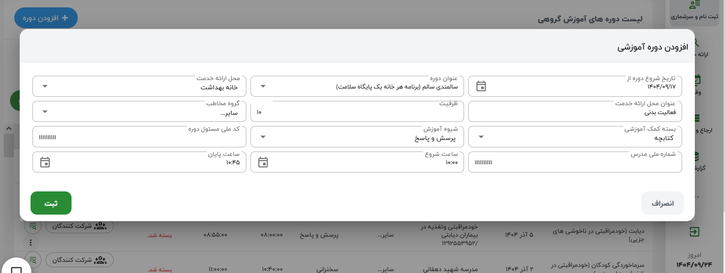

Slide 27
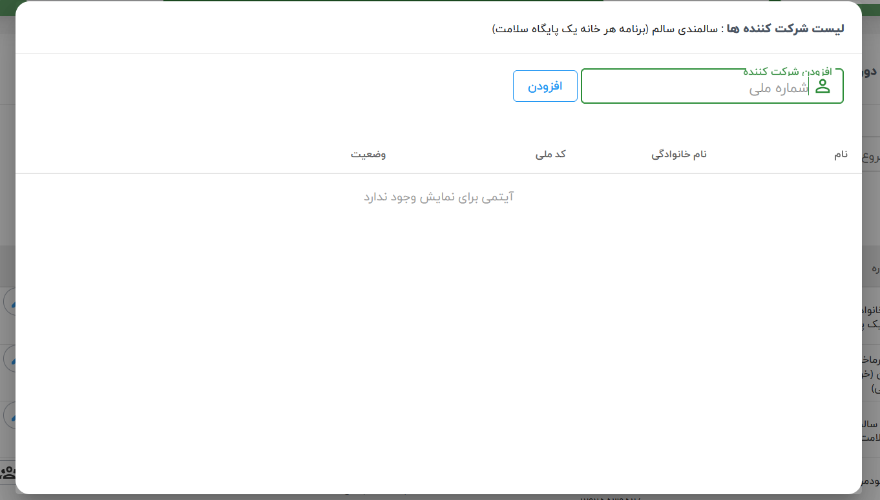
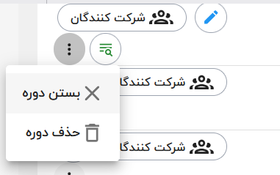
نحوه ثبت شرکت کنندگان در دوره
1- انتخاب گزینه ی "شرکت کنندگان"
2- وارد کردن شماره ملی، کلیک بر روی "افزودن"
3- کلیک برروی سه نقطه، بستن دوره

Slide 28
مناسبت های جهانی و ملی سلامت سالمندان
روز جهانی و هفته ملی سلامت سالمندان:
اول اکتبر مصادف با 9 مهر ماه (15-9مهر ماه هر سال)

